Slide 1



Slide 2

PRINCIPALES FUNCIONES DEL CONJUVE
De conformidad con las normas que regulan su funcionamiento, las principales funciones del CONJUVE son:
Estudiar, planificar y canalizar la política del Estado en relación a la juventud. Ser el órgano rector en la promoción de programas y acciones que viabilicen la participación de la juventud en el desarrollo de Guatemala.
Organizar y administrar los programas relacionados con la juventud y actuar como instancia de asesoría y Consejo de la Presidencia de la República en esta materia.
Actuar como mecanismo permanente de coordinación para la adopción de posiciones y estrategias del Estado en torno a los temas de la juventud, tanto en el ámbito nacional como en organismos y foros internacionales.

Slide 3
PRINCIPALES OBJETIVOS DEL CONJUVE
Para el cumplimiento de sus funciones y satisfacer las necesidades de la población, el CONJUVE debe cumplir con los siguientes objetivos:
Promover la coordinación interinstitucional para aumentar la oferta programática dirigida a la juventud y que la Política Nacional de la Juventud sea tomada como referencia para la formulación de la planificación institucional.
Contribuir en el fortalecimiento institucional de las entidades públicas que destinan recursos, bienes y servicios en beneficio de la juventud guatemalteca, a través de instrumentos de análisis de datos estadísticos.
Proporcionar asistencia técnica a las entidades del Estado, en la gestión de políticas públicas vinculadas con la temática de juventud.

Slide 4


Slide 5
CIFRAS GENERALES DEL PRESUPUESTO AL PRIMER CUATRIMESTRE 2022
Presupuesto vigente total:
Presupuesto ejecutado (utilizado):
Saldo:
Q. 13,000,000.00
Q. 3,919,813.43
Q. 9,080,186.57

Slide 6
CIFRAS GENERALES DEL PRESUPUESTO AL PRIMER CUATRIMESTRE 2022
Porcentaje de ejecución:
30.15%

Slide 7
¿EN QUÉ UTILIZA EL DINERO CONJUVE?
El dinero se utiliza en la adquisición de diferentes bienes o servicios y en
transferencias que son necesarias para cumplir con las finalidades de la institución.
El gasto se divide
en 6 grupos
Para mostrar de forma ordenada a la población en qué se utiliza el dinero, el gasto del sector público se muestra por grupos de gasto.

Slide 8
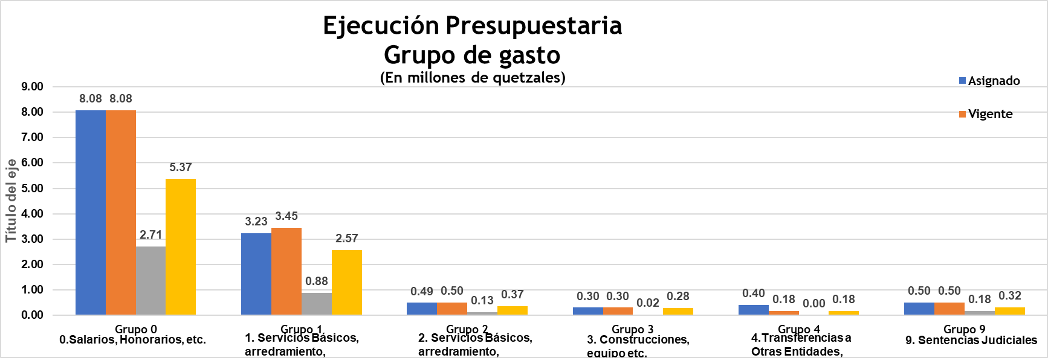
EJECUCIÓN PRESUPUESTARIA POR GRUPO DE GASTO AL PRIMER CUATRIMESTRE 2022

Slide 9
¿CUÁL ES LA IMPORTANCIA DEL PAGO DE SERVIDORES PÚBLICOS?
El dinero utilizado en el pago de servidores públicos (grupo 0), aunque se clasifica como un gasto de funcionamiento, en realidad, constituye el medio para fortalecimiento institucional en materia de juventud, y con ello, satisfacer las necesidades sociales de la población joven (13 a 30 años); a través de la contratación de delegado territoriales, delegados de prioridades de juventud y personal administrativo que brinda los servicios de dirección y coordinación.

Slide 10
PAGO DE SALARIOS A SERVIDORES PÚBLICOS A LA FECHA
Presupuesto vigente total para el pago de servidores públicos
Q. 8,080,330.00
Este rubro constituye el
Presupuesto utilizado al primer cuatrimestre 2022 para el pago de servidores públicos
Q. 2,714,894.90
62.16% del total del presupuesto del CONJUVE
Saldo para el pago de servidores públicos
Q. 5,365,435.10

Slide 11
¿EN QUÉ INVIERTE CONJUVE?
El CONJUVE invierte en la adquisición de equipo e intangibles (computadoras, escritorios, software e impresoras).
El presupuesto está constituido en un 1.38% en inversión, de lo cual se ha ejecutado un monto de Q.17,902.00, equivalente a 6%.
La inversión se divide principalmente en equipo e intangibles.

Slide 12
¿EN QUÉ INVIERTE CONJUVE?
Presupuesto vigente total para la inversión
Q. 298,366.67
Presupuesto utilizado al primer cuatrimestre 2022
para la inversión
Q. 17,902.00
Saldo para la inversión
Q. 280,464.67
Este rubro constituye el 1.38% del total del presupuesto del CONJUVE

Slide 13
¿QUÉ FINALIDADES ATIENDE CONJUVE?
Los recursos públicos se utilizan con fines específicos para el cumplimiento de los objetivos sociales y económicos del Estado que impactan directamente en la población.
El CONJUVE destina para el presente servicio fiscal a “Servicio de Publicación General” y para “Protección Social”.
La principal finalidad que se atiende es “Servicio de Publicación General” con un 29.58% del presupuesto total del CONJUVE.

Slide 14
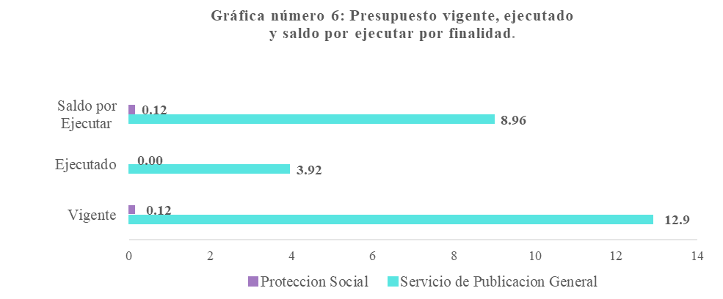
EJECUCIÓN PRESUPUESTARIA POR FINALIDAD AL PRIMER CUATRIMESTRE 2022

Slide 15


Slide 16
PRINCIPALES RESULTADOS Y AVANCES
Se llevó a cabo el Primer Ranking
en las instalaciones del
Regional de Skatepark del
Skateboarding
municipio de Ayutla del departamento de San Marcos, con el apoyo de la municipalidad de Ayutla y la federación de patinaje, esto para promover estilos de vida saludables y la prevención de la violencia juvenil, se logró la participación de 60 jóvenes.

Slide 17
PRINCIPALES RESULTADOS Y AVANCES
Se realizó el seminario Teórico y Práctico con apoyo de la
Asociación desarrollo
Nacional deportivo
de Baile para dar a conocer el del Breaking basados en sus
fundamentos teóricos, bases y estructura deportiva, así como prácticas educativas de éxito, normas de calidad y gestión estratégica de vanguardia internacional

Slide 18
PRINCIPALES RESULTADOS Y AVANCES
Se brindó apoyó al Ministerio de Trabajo y Previsión Social
-MINTRAB- en la feria de empleo llevada a cabo en el municipio de Huehuetenango del departamento de Huehuetenango, esta permitió que los jóvenes aplicarán a oportunidades de empleo en empresas privadas que tienen presencia en el lugar, se logró la participación de gran cantidad de la población joven.

Slide 19
PRINCIPALES RESULTADOS Y AVANCES
Se trabajó en conjunto con el Comité Nacional de
el cronograma y estrategia
Alfabetización -CONALFA-
para la promoción de la alfabetización a nivel nacional para invitar a la juventud a participar en los procesos de alfabetización como alfabetizador. Esto con el fin de apoyar a los jóvenes que no sepan leer y escribir del país.

Slide 20
PRINCIPALES RESULTADOS Y AVANCES
Se apoyó en el proceso de formación y capacitación, de servidores públicos de los departamentos de Alta verapaz, Totonicapán y Santa Rosa, a través de la conferencia "Espacios de Participación Juvenil" impulsado por el Programa de las Naciones Unidas para el Desarrollo -
PNUD- que busca potencializar la participación local de la juventud.

Slide 21
PRINCIPALES RESULTADOS Y AVANCES
Se realizó el informe para la Oficina del Alto Comisionado de las Naciones Unidas para los Derechos Humanos - OACNUDH-, el cual contiene información de las formas de mitigar los efectos de la pandemia mundial de COVID-19 en los derechos humanos de la juventud, este servirá como insumo para elaborar el Informe latinoamericano del tema antes mencionado.

Slide 22
PRINCIPALES RESULTADOS Y AVANCES
Se realizó la presentación de la investigación documental informativa “Juventud, deporte, paz y desarrollo”, en donde asistieron 75 personas de instituciones públicas, cooperación internacional y organizaciones juveniles, el documento está pendiente de publicación. En el marco de esta se inauguró el espacio de práctica libre de break dance en las instalaciones CONJUVE, espacio para que la juventud cuente con espacio para práctica y sana convivencia.

Slide 23
PRINCIPALES RESULTADOS Y AVANCES
Se brindó apoyo a la Red Nacional de Grupos Gestores en el departamento de Escuintla en la clausura del Programa “Germina”, con el objetivo de fortalecer el rol de las juventudes como actores claves en el desarrollo económico local del departamento finalizaron el proceso 104 participantes.

Slide 24
PRINCIPALES RESULTADOS Y AVANCES
Se gestionó con el Grupo Vidriero Centroamericano capacitaciones para dar a conocer el proceso de reciclaje, esto con el objetivo de sensibilizar a 127 jóvenes estudiantes de nivel medio y universitarios y servidores públicos en el manejo adecuado de desechos y contribuir al cuidado del medio ambiente.

Slide 25


Slide 26
PRINCIPALES RESULTADOS Y AVANCES
No.
1
2
3
4
Logro institucional
Se apoyó a Habitat para la Humanidad en los voluntariados realizados en: aldea Buena Vista del departamento de Chimaltenango, Municipio de San Pedro Ayampuc del departamento de Guatemala en este apoyaron jóvenes para fabricar 10 estufas mejoradas en cada lugar y beneficiar a familias de escasos recursos.
Se gestionó con Plus Academy la donación de 80 escritorios los cuales fueron entregados a escuelas del municipio de San Miguel Ixtlahuacán del departamento de San Marcos para beneficiar estudiantes de la jornada matutina.
Se realizó un jornada de voluntariado con Habitat para la Humanidad en la comunidad de Jumaytepeque, municipio de Nueva Santa Rosa del departamento de Santa Rosa esto para beneficiar a 60 a jóvenes y sus familias con letrinas, para evitar la contaminación del agua.
Se realizó el “Primer Congreso de Derecho Registral” con apoyo del Registro General de la Propiedad -RGP-, este fue dirigido a jóvenes universitarios de las facultades de ciencias jurídicas y sociales, fue un espacio para que estos obtuvieran conocimientos relacionados al tema indicado, se logró la participación de 4,328 personas y fue transmitido en Facebook tuvo un alcance de 11,827 visualizaciones.

Slide 27
PRINCIPALES RESULTADOS Y AVANCES
No.
5
6
7
8
9
Logro institucional
Se desarrolla el curso de coreano a nivel básico e intermedio, es impartido por la organización International Young Fellowship -IYF- a 176 jóvenes en modalidad presencial, esto para que aprendan conocimientos básicos del idioma coreano y obtengan mejores oportunidades académicas y laborales. Este se ejecutará por 6 meses los sábados en jornada matutina (presencial) y vespertina (virtual), al finalizar el curso quienes cumplan con el 90% obtendrán un diploma de participación.
Se llevó a cabo el campeonato de BMX Freestyle de las categorías de novatos pre-expertos y expertos en los municipios de: Guatemala, San José Pinula, Fraijanes, Villa Nueva del departamento de Guatemala, para promover el deporte y aperturar espacios saludables para la población joven.
Se impartió el “Taller de fortalecimiento y planificación para la adaptación al cambio climático”con apoyo de Rainforest Alliance esto permitió fortalecer a 220 jóvenes en dicho temas e incentivarlos a que compartan los conocimientos adquiridos en sus comunidades.
Se llevó a cabo el festival “Juventud Presente 2022” en la playa pública del Puerto de San José del departamento de Escuintla propiciando los espacios públicos, actividades lúdicas, práctica del deporte y arte como herramientas de transformación social. También participaron jóvenes y sus familias con emprendimientos para promocionarlos en el corredor gastronómico
Se desarrolló el “Festival Extremo” en la plaza de la constitución en donde participaron jóvenes para disfrutar de actividades recreativas, deportivas y lúdicas, el objetivo es abrir espacios de recreación que prevengan la violencia juvenil.

Slide 28


Slide 29
CONCLUSIONES
El CONJUVE como órgano rector de la temática de juventud continuará analizando, y evaluando la ejecución presupuestaria de las distintas entidades del Estado dirigidas a la población joven con la finalidad de contribuir a su desarrollo.
Es necesario contar con una mayor asignación presupuestaria, reiterando que no se cubren los 22 departamentos del territorio nacional para dar respuesta a las necesidades de los jóvenes.

Slide 30
CONCLUSIONES
El CONJUVE se encuentra cumpliendo con sus funciones y responsabilidades logrando para este cuatrimestre llevar a cabo una serie de acciones para que la población joven pueda empoderarse en distintas temáticas y a la vez aperturar espacios de recreación y deportivas.
Se ha contribuido en el empoderamiento de los jóvenes en distintos temas proveyendo espacios de capacitación, aprendizaje y gestionando talleres para que este segmento de la población opte por mejores oportunidades.

Slide 31


